Slide 1










零死角玩转STM32—M3系列
通信的基本概念
淘宝：fire-stm32.taobao.com
论坛： www.firebbs.cn
扫描进入淘宝店铺

Slide 2
主讲内容
01
串行与并行通信
02
全双工、半双工和单工
03
同步与异步
04
通信的速率
参考资料:《零死角玩转STM32》
“通信的基本概念”章节

Slide 3
通信简介
在计算机的设备与设备之间或集成电路之间常常需要进行数据传输，在本书后面的章节中我们会学习到各种各样的通信方式，所以在本章中我们先统一介绍这些通信的基本概念。

Slide 4
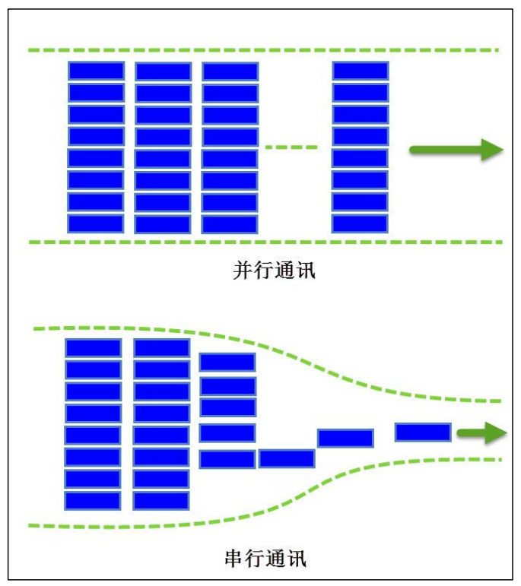
并行与串行
数据传送方式

Slide 5
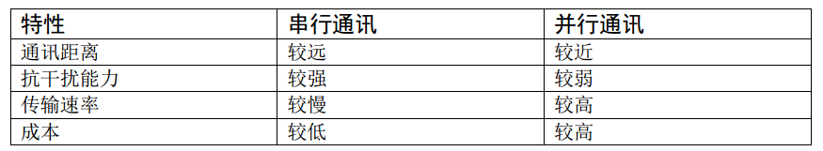
并行与串行
串行与并行通信的特性对比

Slide 6
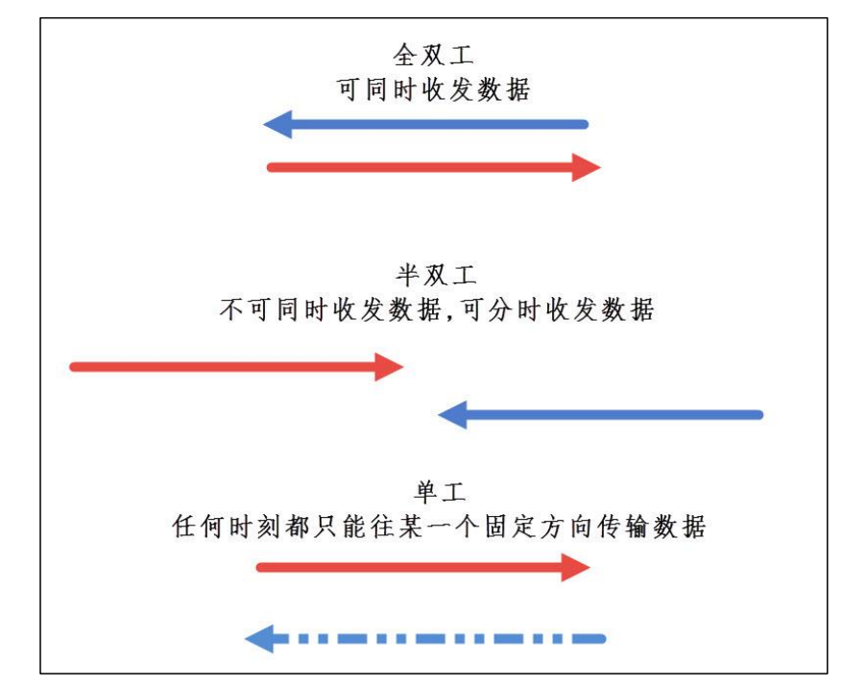
全双工、半双工和单工
数据通信方向

Slide 7
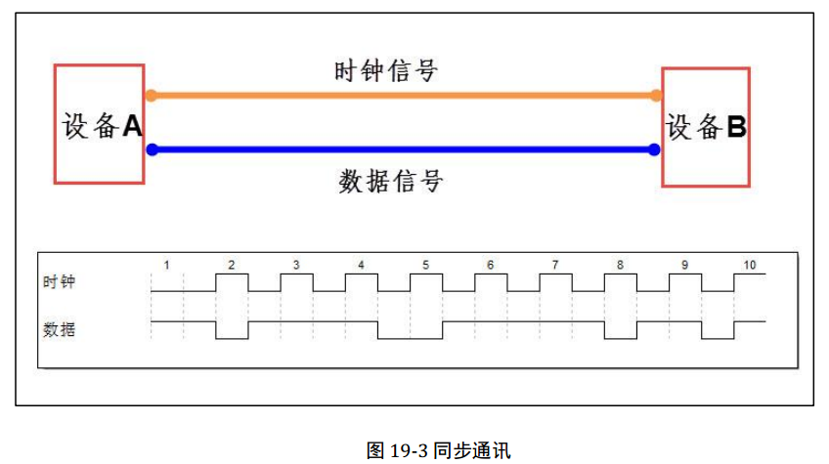
同步与异步
数据同步方式

Slide 8
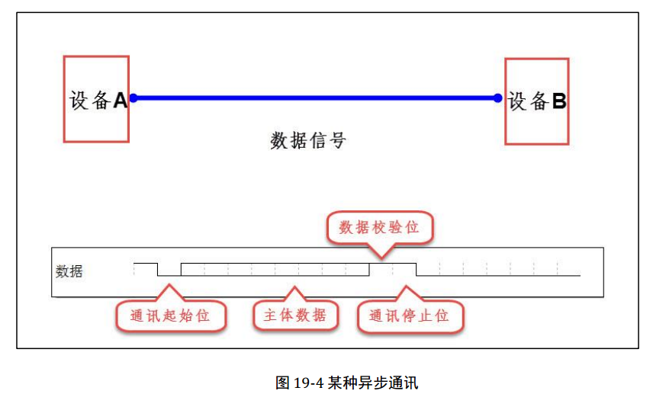
同步与异步
数据同步方式

Slide 9
同步与异步
在同步通讯中，数据信号所传输的内容绝大部分就是有效数据，而异步通讯中会包含有帧的各种标识符，所以同步通讯的效率更高，但是同步通讯双方的时钟允许误差较小，而异步通讯双方的时钟允许误差较大。

Slide 10
通信的速率
Bitrate—比特率：每秒钟传输的二进制位数，单位为比特每秒(bit/s)
Baudrate—波特率：表示每秒钟传输的码元个数

Slide 11
通信的速率
一个二进制位表示一个码元
0V —— 0
3.3V —— 1

Slide 12
通信的速率
两个二进制位表示一个码元
0V —— 00
2V —— 01
4V —— 10
6V —— 11

Slide 13
零死角玩转STM32—M3系列
THANKS
论坛： www.firebbs.cn
淘宝：fire-stm32.taobao.com
扫描进入淘宝店铺

